Slide 1
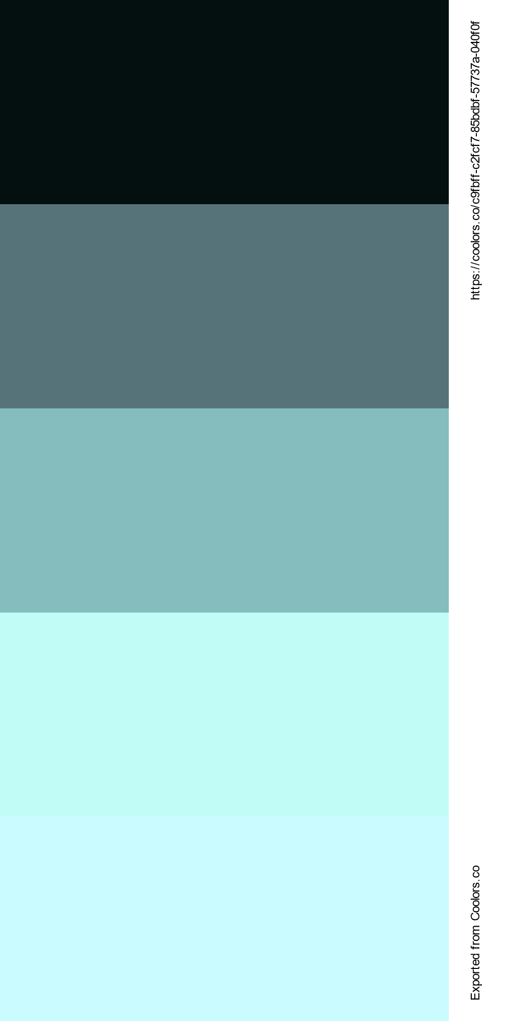
Visualization & Machine Learning
By :
Azzam Fauzul Azhim Adnan

Slide 2

LATAR BELAKANG

Slide 3


Case:
Perkembangan Teknologi
Banyak Perusahaan Service Provider
Akibat
Customer Churn
Penurunan Pendapatan Perusahaan
Notes:
Perkembangan industri telekomunikasi saat ini berkembang sangat cepat. Hal ini dapat dilihat dari perilaku masyarakat yang menggunakan internet dalam berkomunikasi.
Perilaku ini menyebabkan banyaknya perusahaan telekomunikasi dan meningkatnya internet service provider yang dapat menimbulkan persaingan antar provider.
Pelanggan memiliki hak dalam memilih provider yang sesuai dan dapat beralih dari provider sebelumnya yang diartikan sebagai Customer Churn.
Peralihan ini dapat menyebabkan berkurangnya pendapatan bagi perusahaan telekomunikasi sehingga penting untuk ditangani. Prediksi customer churn penting diketahui oleh perusahaan agar bisa memetakan strategi bisnis untuk mempertahankan pelanggan.

Slide 4
Analisis Customer Churn

Slide 5
Model Machine Learning
Algoritma Decision Tree Classifier
Algoritma K-Nearest Neighbor (KNN)
Decision Tree Classifier Merupakan algoritma dengan cara membangun klasifikasi atau regresi model dalam bentuk struktur pohon.
KNN merupakan algoritma yang mengklasifikasikan objek berdasarkan jarak terdekat dengan objek lain (tetangga).

Slide 6
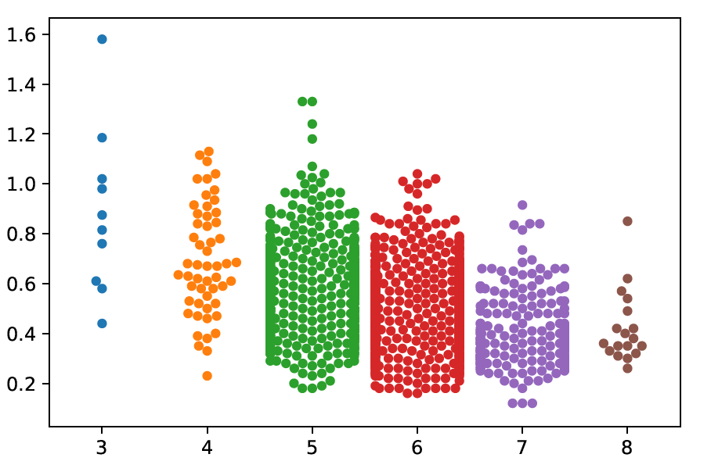
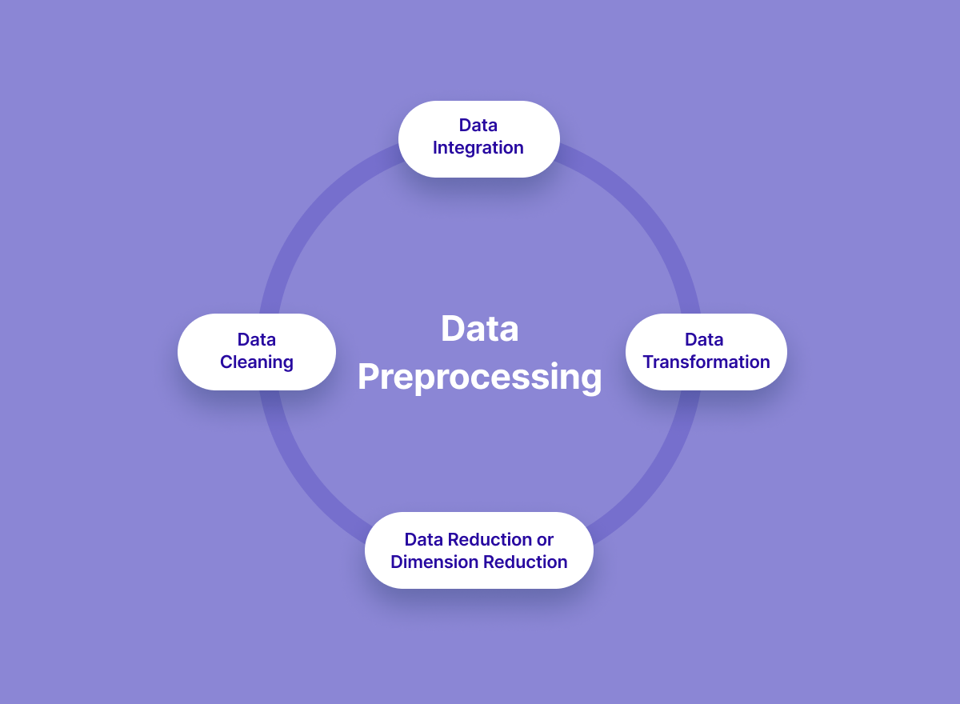
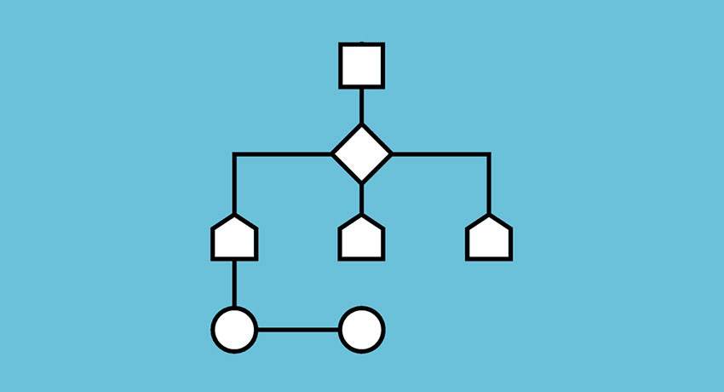
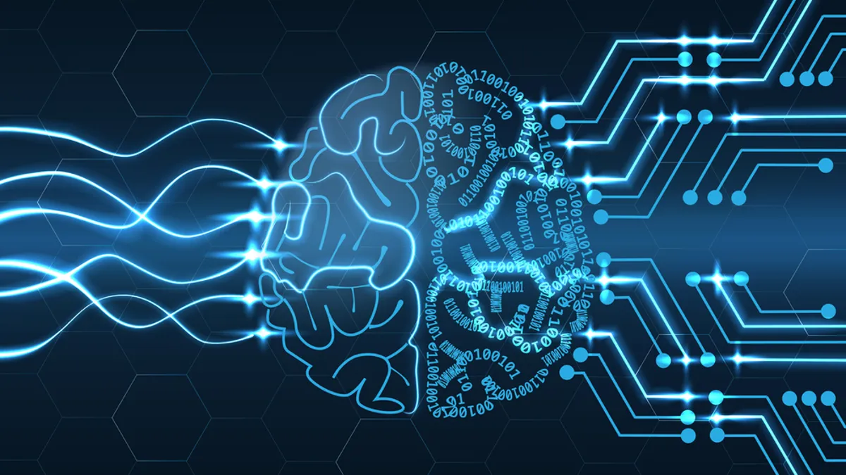
Skema Penyelesaian
Exploratory Data Analysis (EDA)
Data Pre-processing
Algorithm Models
Train – Test Models

Slide 7
Explonary Data (EDA)
Terdapat dua data :
Data Traning
Data Testing
Fitur :
Fitur :
state
account_length
area_code
international_plan
voice_mail_plan number_vmail_messages total_day_minutes
total_day_calls total_day_charge total_eve_minutes total_eve_calls total_eve_charge total_night_minutes total_night_calls total_night_charge total_intl_minutes total_intl_calls total_intl_charge number_customer_service_calls
churn
Id
account_length
area_code
international_plan
voice_mail_plan number_vmail_messages total_day_minutes
total_day_calls total_day_charge total_eve_minutes total_eve_calls total_eve_charge total_night_minutes total_night_calls total_night_charge total_intl_minutes total_intl_calls total_intl_charge number_customer_service_calls

Slide 8
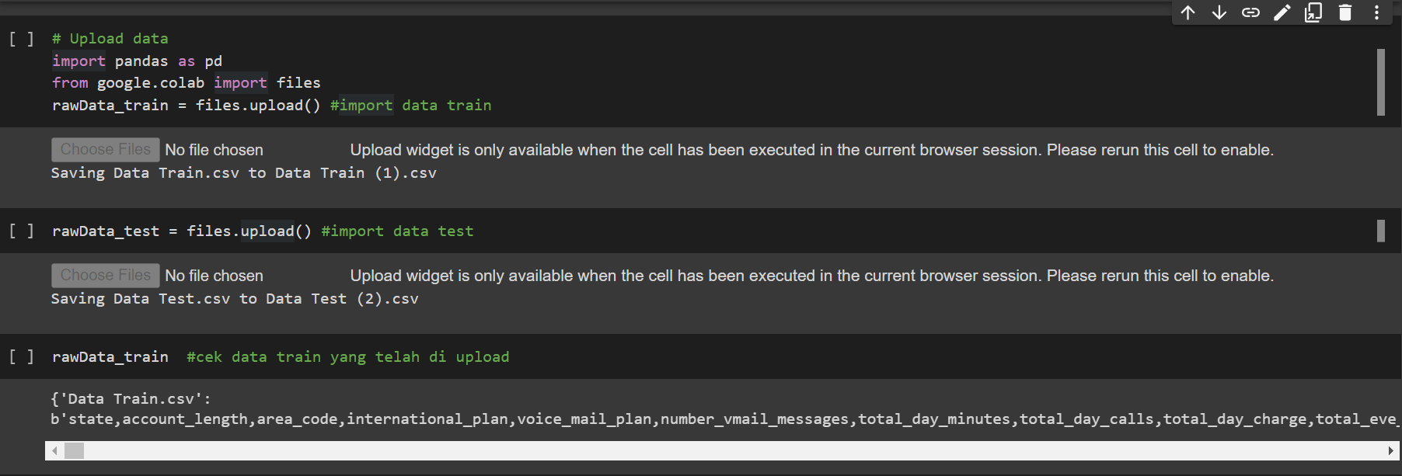
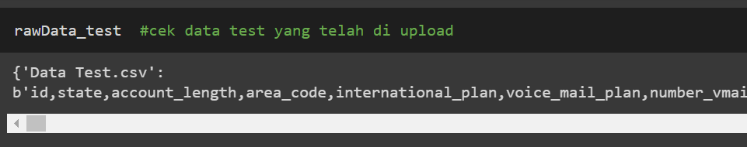
Explonary Data (EDA)
Import data ke Colab :
Untuk mengimport kita menggunakan method file.upload()
Diupload masing-masing data traning dan data testing dari PC ke Colab

Slide 9
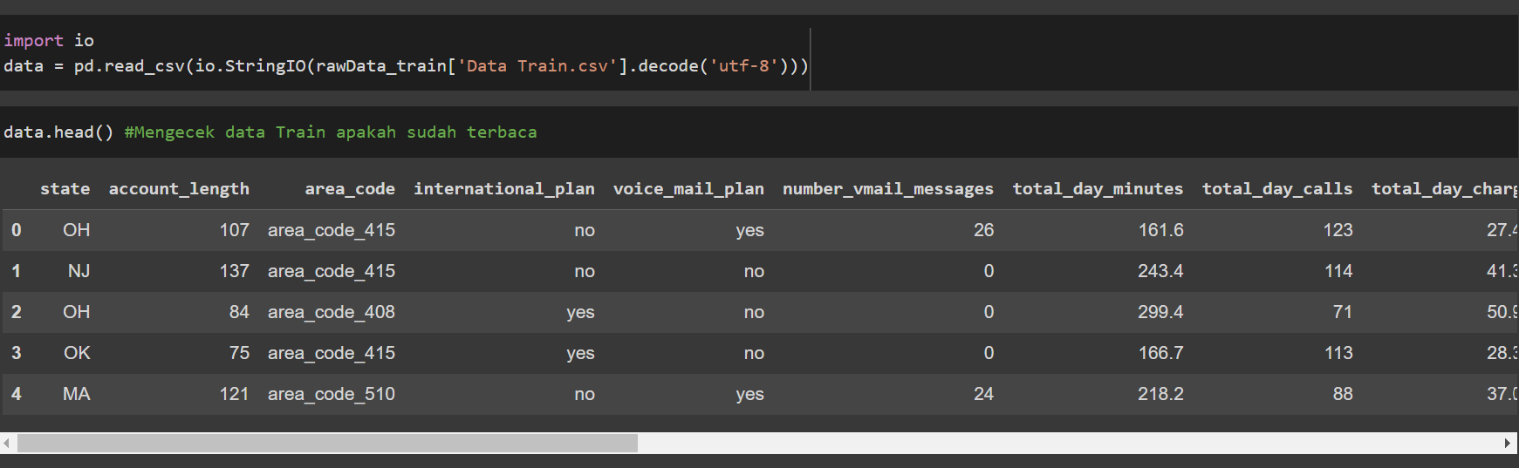
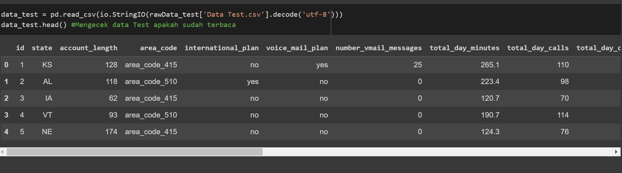
Explonary Data (EDA)
Decode uploaded data:
Untuk mendecode data csv kita menggunakan method dari IO, dengan decoding (‘utf-8’)
Data sudah terdecode dan terbaca dengan benar. Dipakai method .head() . method ini akan melihat 5 data teratas

Slide 10
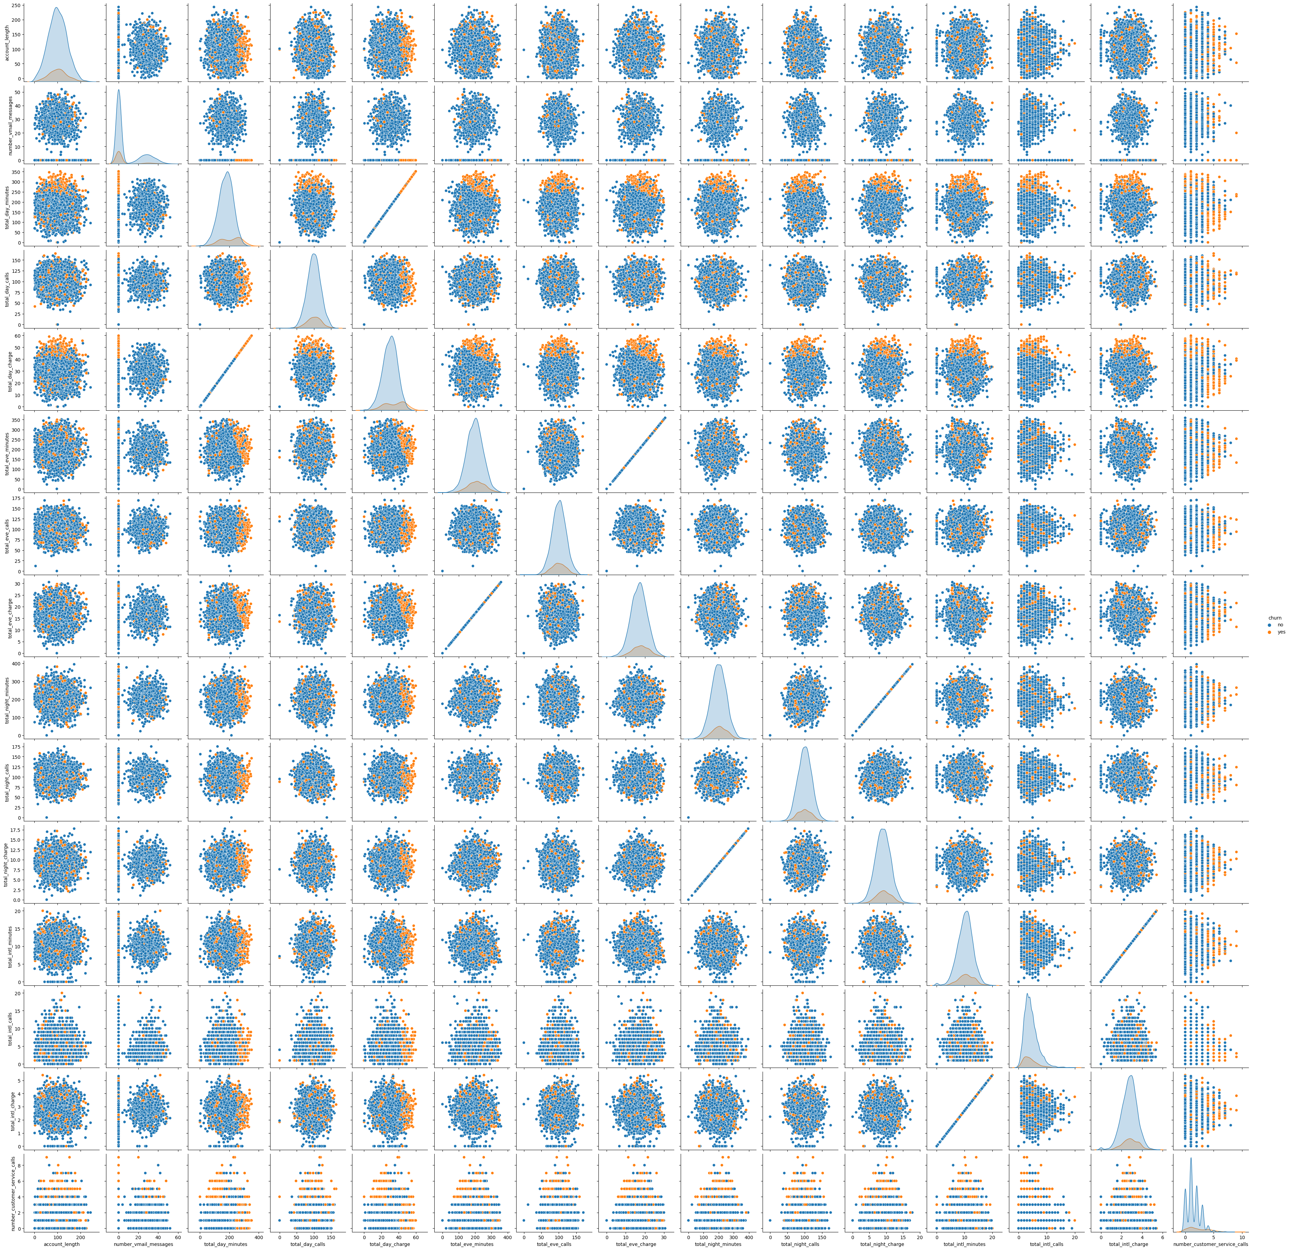
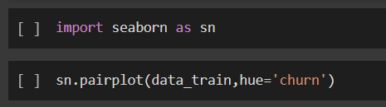
Explonary Data (EDA)
Melihat Logistic Scattering dari data Churn:
Digunakan library dari seaborn.
Plot data menggunakan method pairplot() dengan churn sebagai indicator warna.
Didapatkan grafik logistic scattering dari churnUntuk klasifikasi data churn tidak dapat melihat dari logistic regresi karena tidak terlalu jelas klasifikasinya.

Slide 11
Explonary Data (EDA)
EDA
Klasifikasi churn tidak terlalu terlihat jelas oleh scattering plot
Untuk memecahkan pola dapat digunakan algoritma klasifikasi (supervice)
Sekilas dapat dilihat ada klasifikasi pada total_day_charge dan total_day_minutes
Algoritma yang digunakan : Algoritma Decision Tree Classifier , dan Algoritma K-Nearest Neighbor (KNN)

Slide 12
Prepocessing Data
Drop Fitur
Drop fitur yang tidak berguna yaitu state, area_code dan churn untuk nilai X
Normalisasi Data
Normalisasi fitur international_plan, dan voice_mail_plan yang memiliki value decision string (‘yes’ atau ‘no’) menjadi Boolean state 1 dan 0.

Slide 13
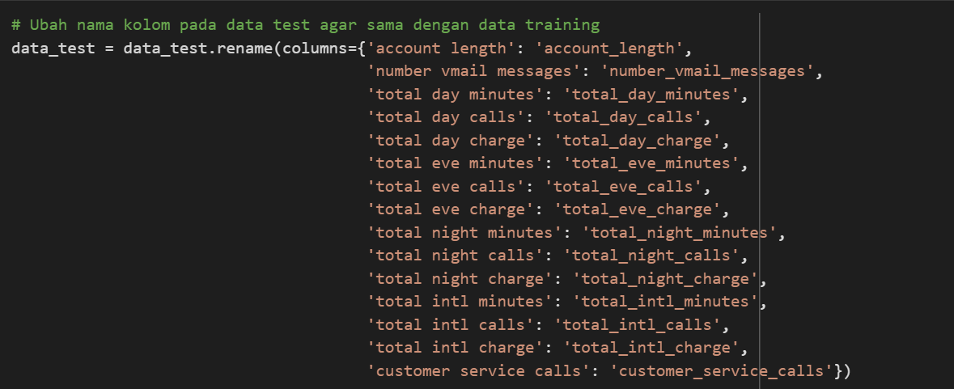
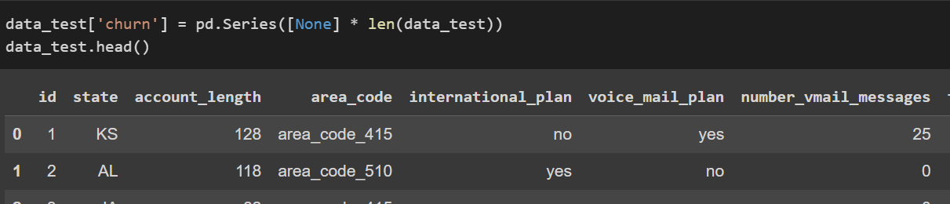
Prepocessing Data
Cleaning data Test& Training
Dengan menggunakan method rename() untuk setiap kolom sehingga penamaan fitur data test sama dengan training
Create fitur
Membuat variable kolom churn pada data_test sehingga data test berisi nilai kosong, dimana nanti akan disiikan hasil prediksi churn dari machine learning

Slide 14
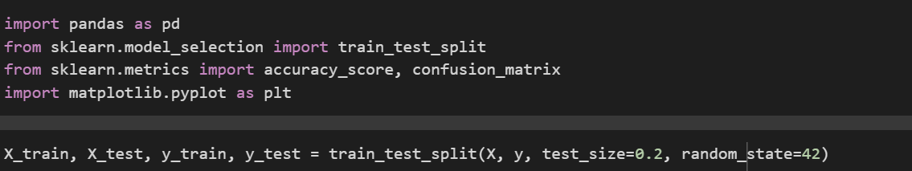
Train Test Split
Dilakukan Train-Test Split untuk training model machine learning. Test size sebesar 20% atau 0,2 dari populasi data, sedangkan data train sebesar 80% atau 0,8 dari populasi data. Dengan pengambilan sample random value = 42

Slide 15
Machine Learning Models
Algoritma Decision Tree Classifier
Algoritma K-Nearest Neighbor (KNN)

Slide 16
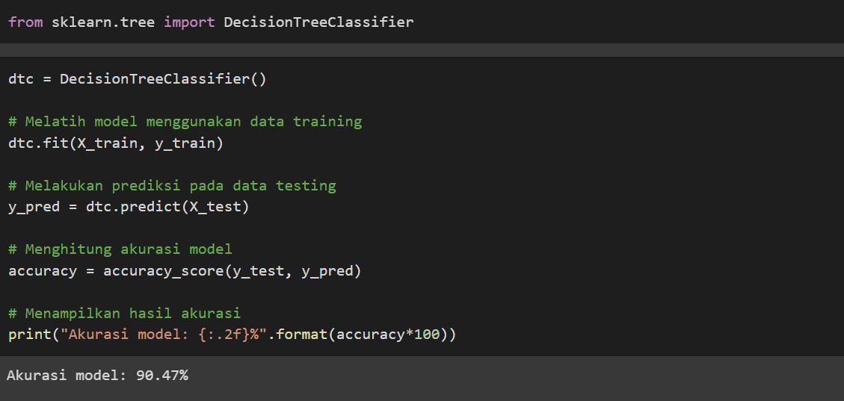
Algoritma Decision Tree Classifier
Model Training
Diimport library dari sklearn.tree untuk DecisionTreeClassifier
Method .fit() digunakan untuk mentraining model
Method predict digunakan untuk prediksi data pada data testing.
Didapatkan akurasi model sebesar 90.47%

Slide 17
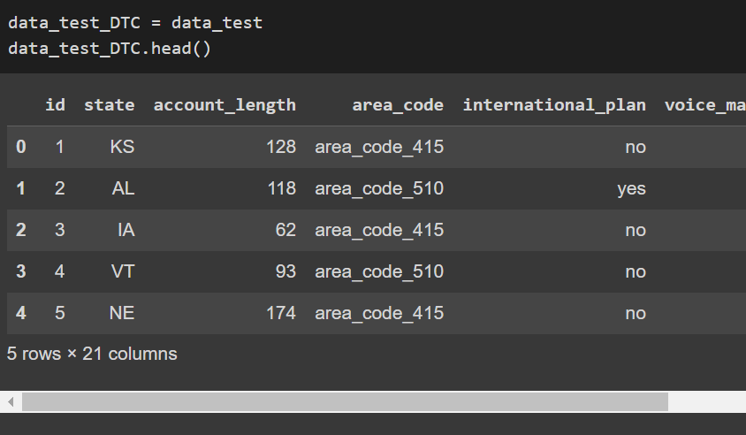
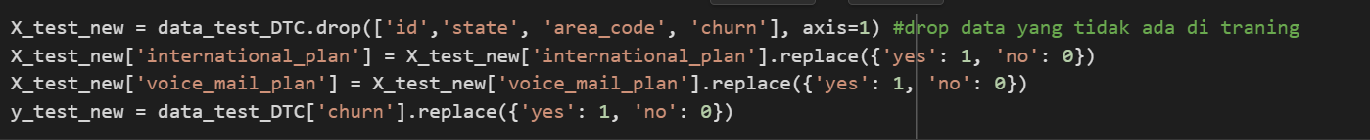
Algoritma Decision Tree Classifier
Model dicoba untuk data_test
Model yang telah ditraning dicoba untuk data_test
Dilakukan inisiasi data_test dari data yang telah di upload
Dilakukan preprocessing data untuk data_test.
Drop fitur id,state,area_code, dan churn serta normalisasi “yes” “no”.

Slide 18
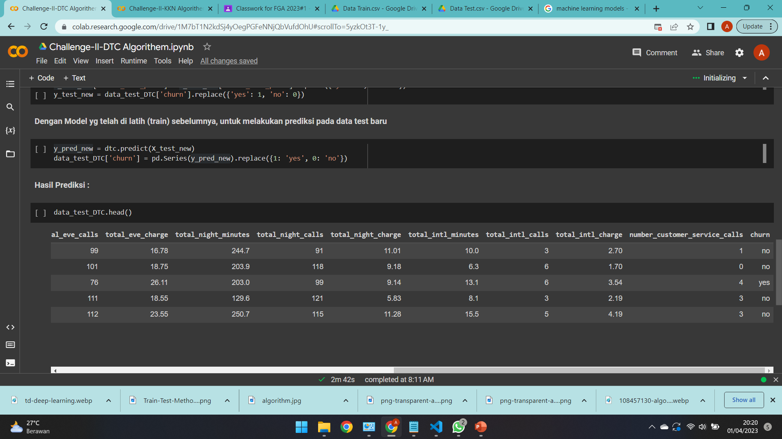
Algoritma Decision Tree Classifier
Implementasi model ke data_test
Method .predict untuk prediksi churn dari model yang dibuat sebelumnya. Jika 1 akan di ganti menjadi ‘yes’ atau 0 menjadi ‘no’
Prediksi ‘churn’ didapatkan pada kotak warna merah

Slide 19
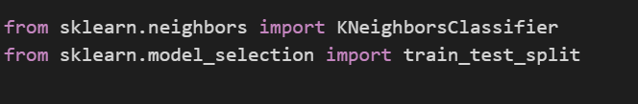
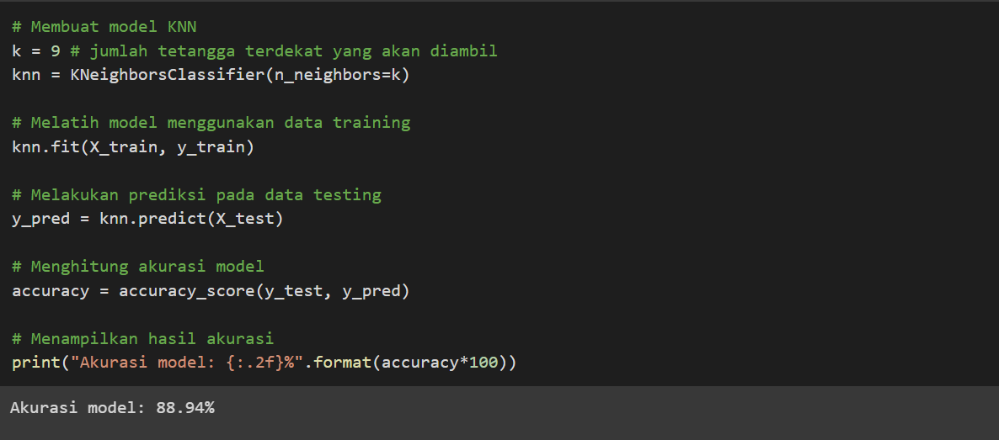
Algoritma K-Nearest Neighbor (KNN)
Model Training
Diimport library dari sklearn.neighbors untuk KNeighborsClassifier
Model dibuat dengan nilai k (jumlah tetangga terdekat) yang diambil 9
Method predict digunakan untuk prediksi data pada data test.
Didapatkan akurasi model sebesar 88.94%

Slide 20
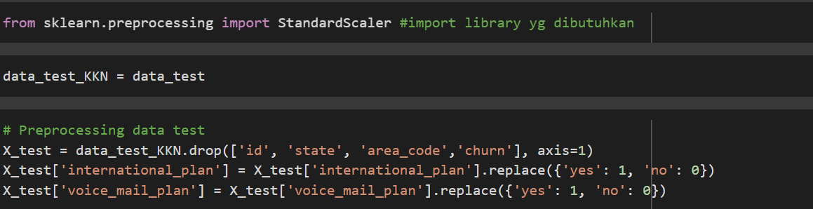
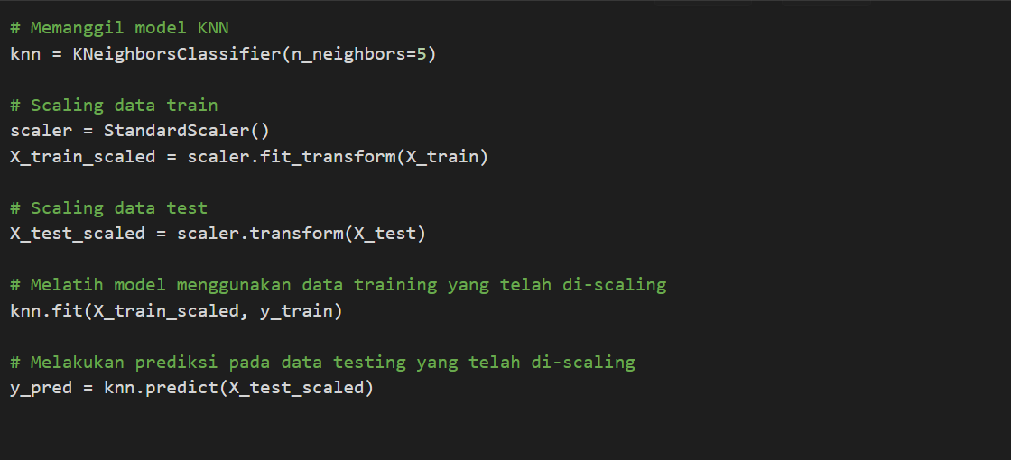
Algoritma K-Nearest Neighbor (KNN)
Model dicoba untuk data_test
Model yang telah ditraning dicoba untuk data_test
Dilakukan inisiasi data_test dari data yang telah di upload (data_test_KNN)
Dilakukan preprocessing data untuk data_test.
Drop fitur id,state,area_code, dan churn serta normalisasi “yes” “no”.
Dilakukan scaling pada data train menggunakan StandardScaler()
Dilakukan method predict untuk memprediksi ‘churn’

Slide 21
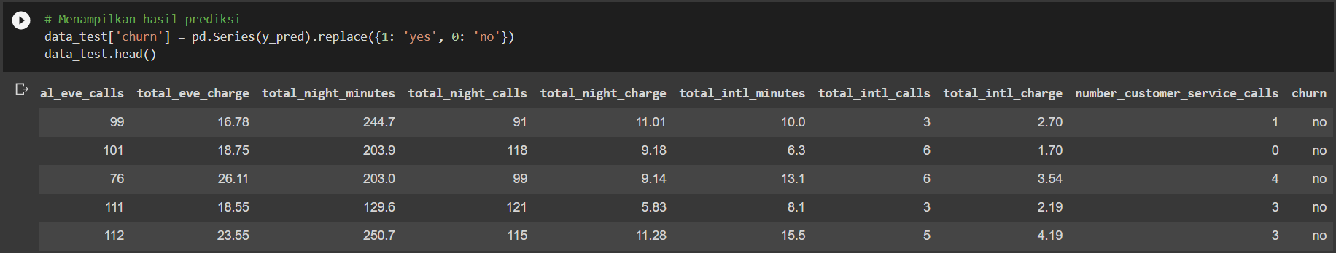
Algoritma K-Nearest Neighbor (KNN)
Hasil Prediksi :
Didapatkan hasil prediksi ‘churn’ pada kotak warna merah

Slide 22
Who is the best?
Algoritma Decision Tree Classifier
V
Algoritma K-Nearest Neighbor (KNN)
Didapatkan hasil model pada decision tree classifier lebih baik dari pada model KNN dengan akurasi model 90.47% dan 88.94% pada KNN

Slide 23

Kesimpulan
Diketahui untuk memprediksi customer churn dapat digunakan model machine learning decision tree classifier dan KNN
Didapatkan hasil model pada decision tree classifier lebih baik dari pada model KNN dengan akurasi model 90.47% dan 88.94% pada KNN

Slide 24
Documentation
Decision Tree Classifier :
https://colab.research.google.com/drive/1M7bT1N2kdSj4yOegPGFeNNjQbVufdOhU#scrollTo=5yzkOt3T-1y_
K-Nearest Neighbor :
https://colab.research.google.com/drive/1uUfRTlf8lYENawAkBkJh3s2_4OR05NT8#scrollTo=GYgSTePI5hxA

